Slide 1

Interfaces Gráficas (GUIs) em Java usando Swing
Parte I - O básico
Prof. Esp. André Aparecido da Silva
Disponível em: http://www.oxnar.com.br/aulas/java/aulajava07a09.pptx

Slide 2
Existe grande quantidade de funcionalidades disponíveis nas bibliotecas de classes Java, destinadas a prover a comunicação homem-máquina gráfica.

Slide 3
Os elementos básicos necessários para criar um GUI residem em dois pacotes:
– java.awt: Abstract Windowing Toolkit (classes básicas);
– javax.swing: Swing Components - fornece melhores alternativas aos componentes definidos na classe java.awt.
Exemplo: estudaremos a classe JButton do Swing no lugar da classe Button, do java.awt.

Slide 4
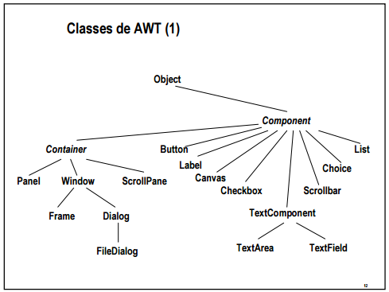
Objetos da Classe AWT

Slide 5
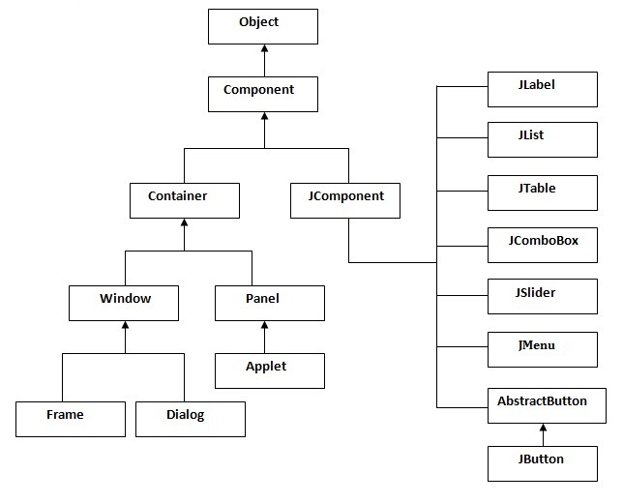
Objetos da Classe Swing

Slide 6
Para criar a interface gráfica será necessário importar algumas bibliotecas:
import java.awt.*;
import javax.swing.*;
Dependente do sistema operacional.
Independente do sistema operacional;
Largamente utilizado.
Mais opções de utilitários para interface

Slide 7
Prosseguindo...
public class Primeira_Tela extends JFrame implements ActionListener
{
JLabel lbl_Mostrar;
JButton bt_Escrever, bt_Sair, bt_Limpar;
JPanel Painel_Botoes = new JPanel();
CRIAÇÃO DE OBJETOS (BOTÕES, ETIQUETAS E PAINEIS)

Slide 8
Agora o método construtor da classe
public Primeira_Tela()
{
setLayout(new BorderLayout());
add("Center", lbl_Mostrar = new JLabel ("ETIQUETA PARA ÍMPRESSÃO"));
add("South", Painel_Botoes = new JPanel ());
Painel_Botoes.setLayout(new FlowLayout());
Painel_Botoes.add(bt_Escrever = new JButton ("ESCREVER"));
Painel_Botoes.add(bt_Limpar = new JButton ("LIMPAR"));
Painel_Botoes.add(bt_Sair = new JButton("SAIR DO SISTEMA"));
bt_Escrever.addActionListener(this);
bt_Sair.addActionListener(this);
bt_Limpar.addActionListener(this);
setTitle("Minha Primeira Tela Java");
setSize(400, 500);
setVisible(true);
}

Slide 9
Tornando os botões sensíveis ao eventos
Será necessário importar a biblioteca event nas classes swing e awt
import java.awt.*;
import javax.swing.*;
import java.awt.event.*;
import javax.swing. event.*;
public class Primeira_Tela extends JFrame implements ActionListener

Slide 10
Tornando os botões sensíveis ao eventos
Será necessário importar a biblioteca event nas classes swing e awt
import java.awt.*;
import javax.swing.*;
import java.awt.event.*;
import javax.swing. event.*;
public class Primeira_Tela extends JFrame
implements ActionListener
Tipos de eventos que serão obrigatoriamente tratados.

Slide 11
Tornando os botões sensíveis ao eventos
public Primeira_Tela()
{
setLayout(new BorderLayout());
add("Center", lbl_Mostrar = new JLabel ("ETIQUETA PARA ÍMPRESSÃO"));
add("South", Painel_Botoes = new JPanel ());
Painel_Botoes.setLayout(new FlowLayout());
Painel_Botoes.add(bt_Escrever = new JButton ("ESCREVER"));
Painel_Botoes.add(bt_Limpar = new JButton ("LIMPAR"));
Painel_Botoes.add(bt_Sair = new JButton("SAIR DO SISTEMA"));
bt_Escrever.addActionListener(this);
bt_Sair.addActionListener(this);
bt_Limpar.addActionListener(this);
setTitle("Minha Primeira Tela Java");
setSize(400, 500);
setVisible(true);
}

Slide 12
Tornando os botões sensíveis ao eventos
public Primeira_Tela()
{
setLayout(new BorderLayout());
add("Center", lbl_Mostrar = new JLabel ("ETIQUETA PARA ÍMPRESSÃO"));
add("South", Painel_Botoes = new JPanel ());
Painel_Botoes.setLayout(new FlowLayout());
Painel_Botoes.add(bt_Escrever = new JButton ("ESCREVER"));
Painel_Botoes.add(bt_Limpar = new JButton ("LIMPAR"));
Painel_Botoes.add(bt_Sair = new JButton("SAIR DO SISTEMA"));
bt_Escrever.addActionListener(this);
bt_Sair.addActionListener(this);
bt_Limpar.addActionListener(this);
setTitle("Minha Primeira Tela Java");
setSize(400, 500);
setVisible(true);
}
Título da janela
Tamanho da janela
Torna a janela visível

Slide 13
Tratamento de eventos
public void actionPerformed(ActionEvent e)
{
if(e.getSource()==bt_Sair)
{System.exit(0); }
if(e.getSource()==bt_Escrever)
{lbl_Mostrar.setText("ANDRÉ APARECIDO DA SILVA");}
if(e.getSource()==bt_Limpar)
{
lbl_Mostrar.setBackground( new Color(255,255,255) );
lbl_Mostrar.setText("ETIQUETA PARA ÍMPRESSÃO");
}
}

Slide 14
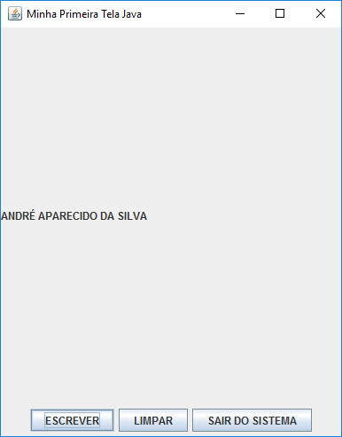
A TELA

Slide 15
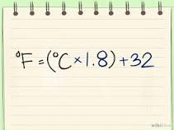
COMO SERIA UMA TELA DE UM PROGRAMA QUE CONVERTESSE GRAUS CELSIUS PARA FIRERAIT ?

Slide 16
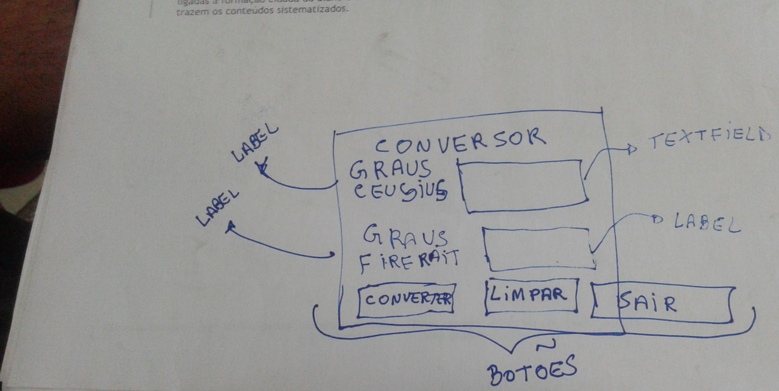
Eu imaginei assim

Slide 17
E para implementar ficaria como?

